Slide 1

E.see
Gharbi Houssem & Droit Robin
M2-AMI2B 2017-2018

Slide 2
Plan
Base de donnée
Les requêtes possibles
Particularités du site
Conclusion

Slide 3
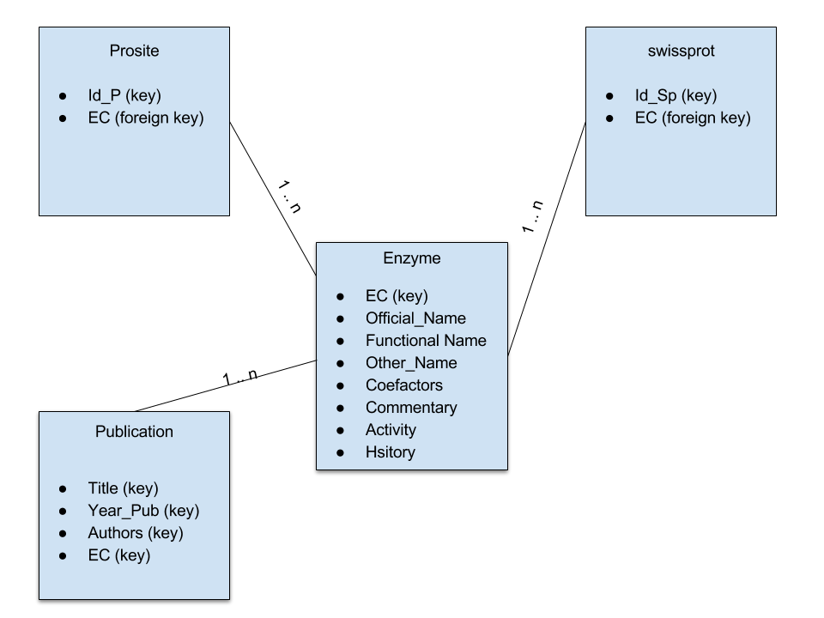

Base de donnée
db_enzyme.txt
Intenz.txt

Slide 4
Requêtes
Par EC number
Par mots clés
Par cofacteur
Par classes

Slide 5
Requête par EC number

Slide 6
Requête par mots clés

Slide 7
Requêtes par cofacteurs

Slide 8
Requête par classes

